Slide 1


BOMSEN CREDENTIAL
BOMSEN I is committed to creative problem solving.
We design products, services and environments based on our deep understanding of human, technological and market potential.
We create Intelligent Experiences.
© 2022 BOMSEN All Rights Reserved

Slide 2
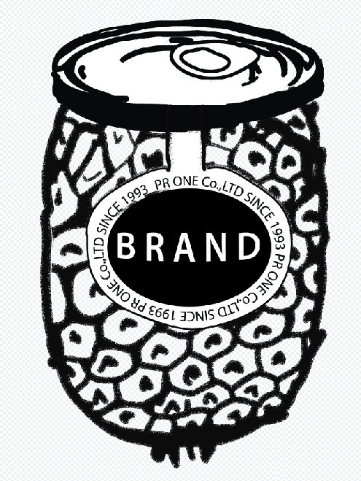
Company
BOMSEN
Vision
Business
Service
Organization
Portfolio
What is the power of branding?
A brand is the visual, emotional, rational and cultural image
that you associate with a company or product.
- Charles R. Pettis -

Slide 3
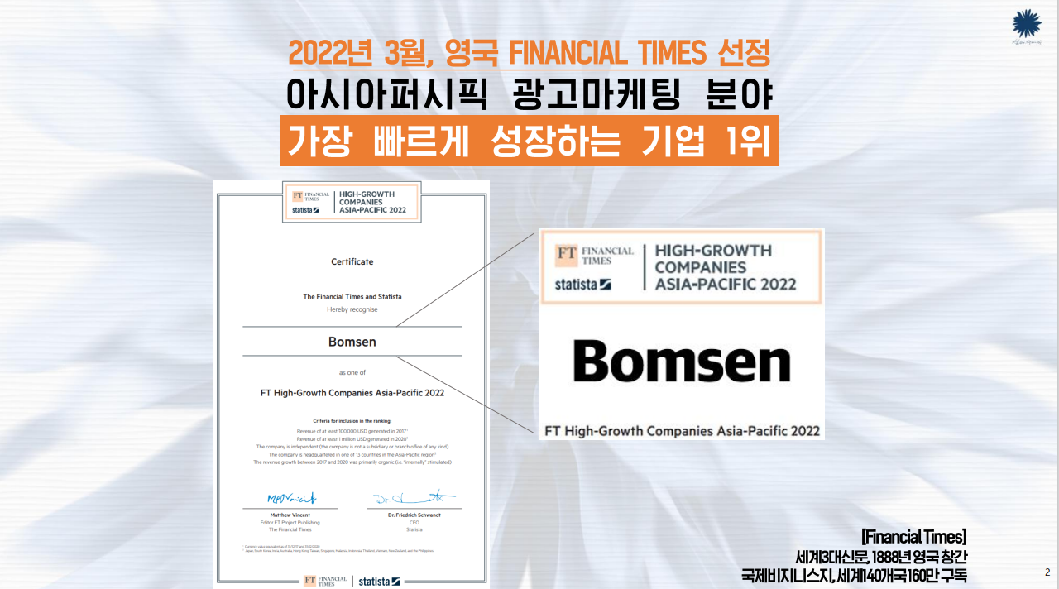

Company
BOMSEN
Vision
Business
Service
Organization
Portfolio
회사명
대표이사
설립일
임직원
고객사
봄센 주식회사
오덕
2017년 7월 1일
30명 (2020년 12월 기준)
20여개 사
주요 수상 내역
• • 2018년 대한민국소셜미디어대상 대상
• • 대한민국 광고대상 대상 3회_TV, 인쇄
• • 대한민국 광고대상 금은동상 10 여회_인쇄, 라디오, 홍보물, TV
• • 올해의 광고대상 대상 1회
• • 한국의 성공캠페인 대상 1회
• • 서울영상광고제 금상, 특별상 각 1회
• • LACP 어워드_금상 2회_미국커뮤니케이션연맹
• • 홈페이지 굿 디자인 상
• • 여성 소비자가 뽑은 좋은 브랜드상
• • PR 대상_PR협회
• • 지속가능경영대상
• • 국제이러닝박람회 교육부장관상

Slide 4
Company
BOMSEN
Vision
Business
Service
Organization
Portfolio
회사명
대표이사
설립일
임직원
고객사
봄센 주식회사
오덕
2017년 7월 1일
30명 (2020년 12월 기준)
20여개 사
주요 수상 내역
• • 2018년 대한민국소셜미디어대상 대상
• • 대한민국 광고대상 대상 3회_TV, 인쇄
• • 대한민국 광고대상 금은동상 10 여회_인쇄, 라디오, 홍보물, TV
• • 올해의 광고대상 대상 1회
• • 한국의 성공캠페인 대상 1회
• • 서울영상광고제 금상, 특별상 각 1회
• • LACP 어워드_금상 2회_미국커뮤니케이션연맹
• • 홈페이지 굿 디자인 상
• • 여성 소비자가 뽑은 좋은 브랜드상
• • PR 대상_PR협회
• • 지속가능경영대상
• • 국제이러닝박람회 교육부장관상

Slide 5
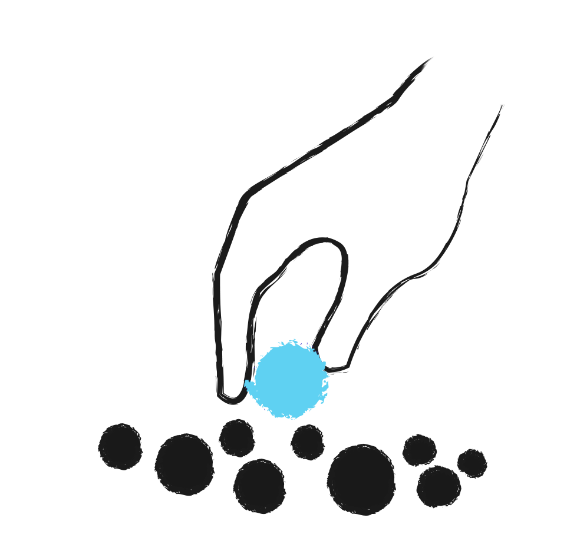
Company
BOMSEN
Vision
Business
Service
Organization
Portfolio
Differentiated Team
하루가 다르게 변하는 디지털마케팅 시장,
끊임없이 탄생하는 수많은 브랜드 속에서
우리는 더 특별해져야만 했습니다.
촉이 좋은 마케터가 있는 곳
풍부한 감성을 가진 크리에이터가 있는 곳
무엇보다 참 좋은 ‘사람들’이 있는 곳
BOMSEN은
강력한 맨파워와 인프라를 기반으로 소비자와 만나는
최적의 디지털 접점에서 차별화된 서비스를 제공하는
Interactive Team입니다.
How To Win Your Customer’s Loyalty With A Little Extra

Slide 6

Company
BOMSEN
Vision
Business
Service
Organization
Portfolio
Differentiated Solution
음악 앱의 추천 노래를 들으며 출근하고,
매장에 들어서자마자 나만의 커피가 알아서 주문되며,
쇼핑 성향을 분석해 취향에 딱 맞는 옷을 추천해주는 세상.
어느새 삶 속에 깊숙이 자리한 새로운 디지털 기술들,
우리는 여기에 집중하기 시작했습니다.
BOMSEN은,
Trend와 New Digital Marketing을 혁신적으로 결합시켜
소비자 접점에서 최적으로 소통하는
Interactive marketing을 통해
고객사를 위한 최고의 브랜드 파워 솔루션을 제안합니다.
NEW
DIGITAL
MARKETING
TREND
BOMSEN solution
<INTERACTIVE MARKETING>

Slide 7

Company
BOMSEN
Vision
Business
Service
Organization
Portfolio
Differentiated Frame
최고의 전문가 집단이 만들어내는
성공적인 캠페인
누구도 상상할 수 없는
크리에이티브가
존재하는 곳
BOMSEN은
차별화된 크리에이티브와
전략적인 실행력을 바탕으로
Digital interactive Marketing을
지향합니다.
Brand Concept
Brand Strategy Consulting
Brand Research
Brand
Business
Frame
Tech
Advertising
New Digital Media
IOT
AI/Big Data
Online Campaign
SNS Marketing Consulting
New Media Development

Slide 8


Company
BOMSEN
Vision
Business
Service
Organization
Portfolio
BRAND MARKETING
IMC Strategy / Digital Advert / Social Media
/ Media Planning
Differentiated Capabilities
BOMSEN은
디지털 마케팅, 프로모션 전략, 광고 콘텐츠 기획,
사용자 경험 설계, 인터랙티브 뉴미디어 플랫폼과
소프트웨어 개발까지
기업이 원하는 모든 기획부터 실행까지
통합적인 경험을 한 번에 제공합니다.
웹, 앱, UX/UI, 모션 그래픽, 영상 프로덕션을
아우르는 국내 최고의 디자인 역량이
고객사의 브랜딩을 뒷받침합니다
UX & CX STRATEGY
UX, CX, BX contents / Service Design
/ Storytelling
SPACE & NEW MEDIA
Digital Interior / Retail & Shopper
/ Interactive AD Platform
/ Art & Exhibition
360
TOUCH POINT
EXPERIENCE
DESIGN & MOTION
Interactive Design / Motion Graphic
/ Brand Film / Production
TECHNICAL DEVELOPMENT
Motion Sensing
/ Image Processing 3D AR&VR
/ Physical Computing
WEB/APP
Microsite
Mobile Web & App
SEO
SYSTEM
H/W Consulting & Design
H/W Installation
AS

Slide 9
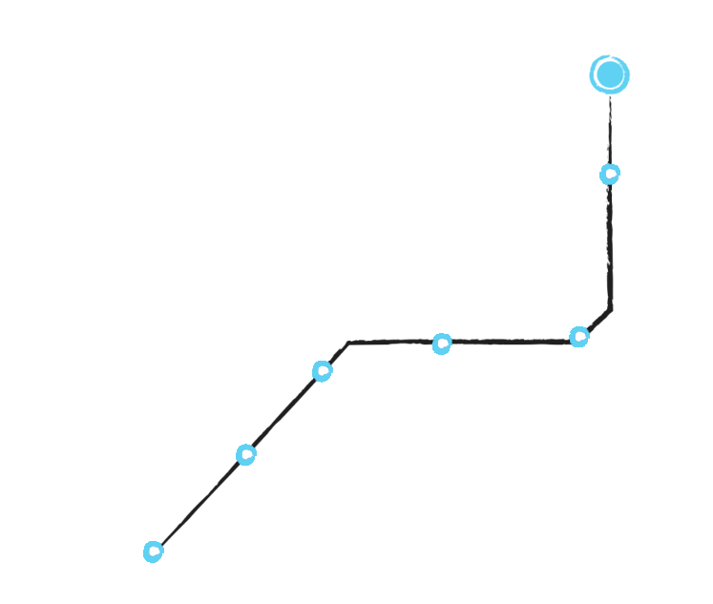
Company
BOMSEN
Vision
Business
Service
Organization
Portfolio
Differentiated Strategy
급변하는 디지털 환경 속에서
고객의 마케팅 목표를 달성할 수 있도록
탁월한 크리에이티브 능력과 전략적인 실행력을 바탕으로
디지털마케팅 Full Service를 제공합니다.
또한,
마케팅 입장에서 시장 상황 및
대내외적 요인 분석을 바탕으로
광고 목표에 대한 최적화된 전략을 수립해 드립니다.
BOMSEN Interactive Service
Implement,
Follow up
실행 및 사후관리
Insight
분석 자료를 바탕으로
커뮤니케이션 목표 수립
Creativity
크리에이티브 기획 및 제작
New media Platform
커뮤니케이션 플랫폼 확정
Plan &
Interactive Strategy
목표에 의거한 전략 수립
Market analysis
고객 기본 환경 분석 및
마케팅 목표 이해

Slide 10

Company
BOMSEN
Vision
Business
Service
Organization
Portfolio
Differentiated System
고객의 마케팅 목표에 최고의 가치를 부여할
광고 전문가와 디지털 전문가들로 구성되어
기존의 디지털 에이전시에서 볼 수 없었던
차별화 된 서비스를 진행해 드립니다.
반짝이는 아이디어와 섬광같이 날카로운 인사이트
BOMSEN은
업계 종사하는 최고의 전문가들로 구성된
맨 파워를 보유하고 있습니다.
Interactive
I
Digital
D
M
Marketing Goal
C
creativity

Slide 11







Company
BOMSEN
Vision
Business
Service
Organization
Portfolio
PORTFOLIO
MANPOWER

Slide 12
Company
BOMSEN
Vision
Business
Service
Organization
Portfolio
Performance
Notes:
Different view, Different tomorrow
Never be future blind
EYE can see tomorrow
Tomorrow is in your eyes
EYE see future, EYE see life
See in many EYES
Eye Knows the future
Future depends on you
Future in your EYES
Make future YOURS

Slide 13

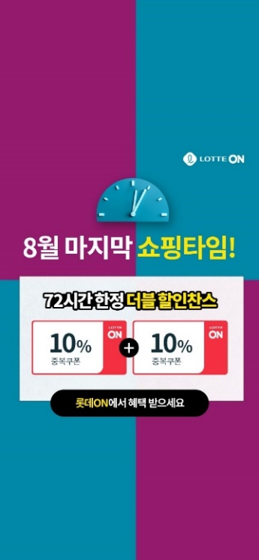
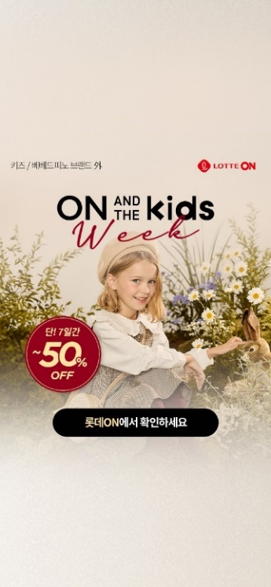
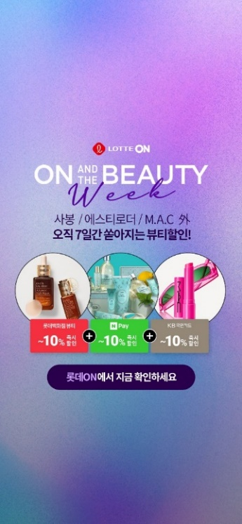
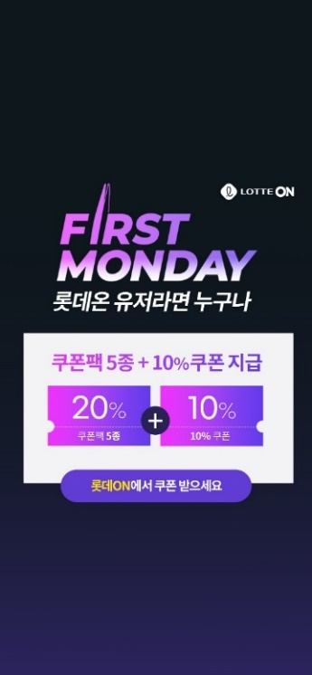
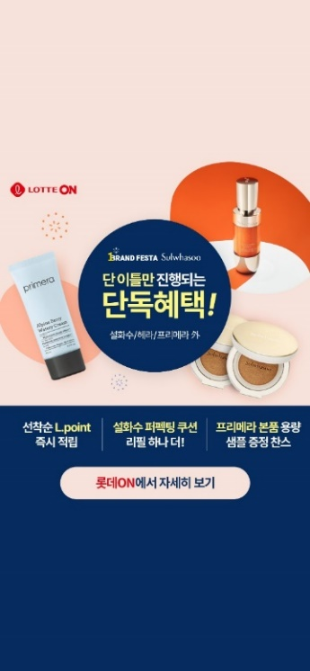
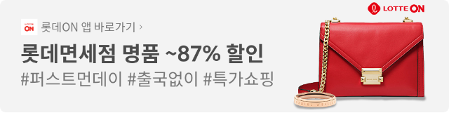
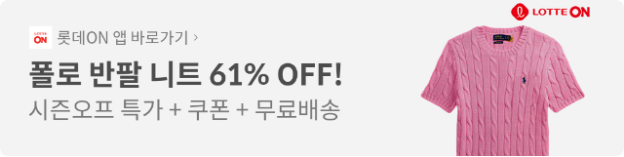
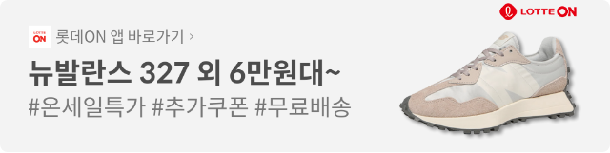
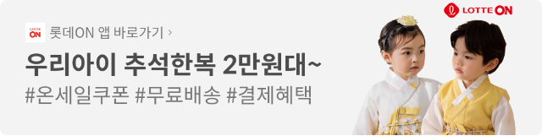
Company
BOMSEN
Vision
Business
Service
Organization
Portfolio
분야 : SA, DA – App
기간 : 2021.03 ~ 2024.04
목표 : 롯데ON APP신규 설치와 MAU증대를 통한 매출 극대화
성과 :
1) 108만 진성 유저 추가 확보, 진성 유저 79%증가 (MAU 136만명→ 244만명 달성)
2) APP 설치 및 구매 전환율, 리텐션등 다각적인 지표 관리로 매체 적합성 파악 및 최적화
3) 유입 유저에게 즉각적인 혜택과 상품 가격을 소구하여 직접 전환율 상승
전략 : DMP심층 활용으로 롯데 친화력이 높은 13개 롯데 계열사 유저의 설치 유도
SA : 구글 클릭 극대화 입찰 테스트 및 키워드 확장 소재 적용과 솔루션을 통한 효율 최적화
DA : 각 목적에 따른 Web, APP, 리타겟팅, 쇼핑 매체 그룹화 및 매체 확장과 소재 최적화 실시

Slide 14

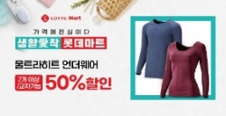
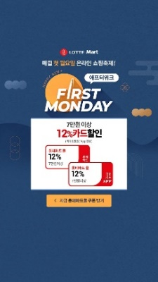
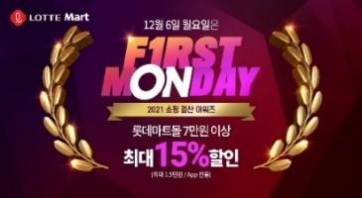
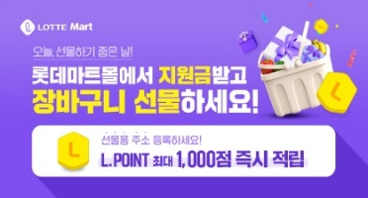
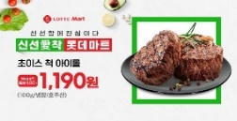
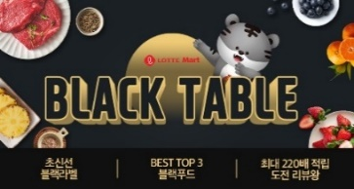
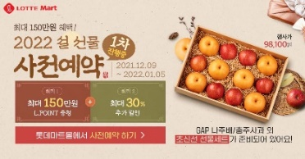
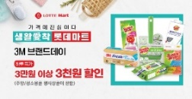
Company
BOMSEN
Vision
Business
Service
Organization
Portfolio
분야 : DA – Event page
기간 : 2022.03~ 2024.03
목표 : 롯데마트 UV 확보 및 매출 극대화
성과 :
1) 이관 전 기획전 소재 및 랜딩으로만 운영하였으나 이관 후 상품 소재 인사이트 지속적인 발굴 효율 최적화
2) 이관 후 APP 캠페인 제안으로 Web & APP의 다양한 채널 루트 확보 및 효율화 제고
3) ROAS 1,000% 이상의 고효율 판매 달성
전략 :
매체 최적화 전략(CPU – Cost Per UV 단가 협의 개런티 매체 & 구매 활성화 매체) 및 소재 운영 전략
SA : 키워드 성과, 확장 소재 적용, 다양한 키워드 솔루션 활용
DA : 상시 운영 소재 및 시즌 소재 발굴 운영, 매체 확장, 각 UV 및 ROAS 목표에 따른 매체 기준 그룹화

Slide 15

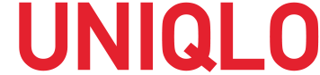

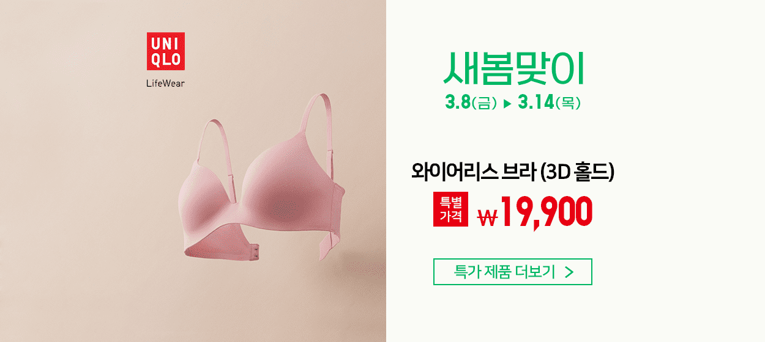
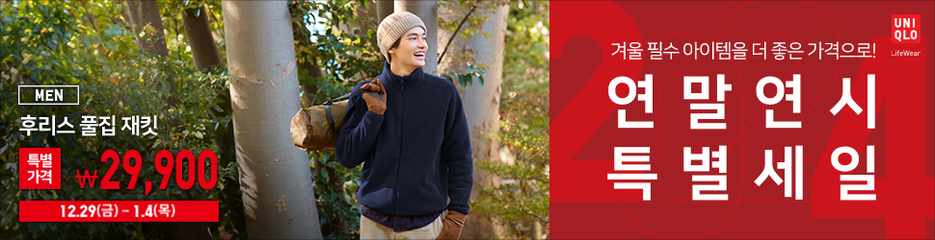


Company
BOMSEN
Vision
Business
Service
Organization
Portfolio
분야 : DA – Event page
기간 : 2019.03~ 2024.04
목표 : 유니클로 UV 확보 및 매출 극대화
성과 :
1) 연간 SS, FW 시즌 30개 이상의 캠페인을 안정적으로 운영
2) Goolge Analytics 데이터 설계 및 각 상품 카테고리에 적합한 타겟팅 및 매체 제안
3) YoY 기준으로 매년 Roas 효율 갱신
전략 :
매체 최적화 전략(저가형 매체가 아닌 셀프 서비스 매체로 진성 유저 유입 & 구매 활성화 매체) 및 소재 운영 전략
매주 정례 회의를 통해 캠페인 운영 개선 논의 및 매월 월간 보고를 통해 광고주와 인사이트 도출. 양사 간의 적극적인 소통으로 ROAS 효율 개선

Slide 16


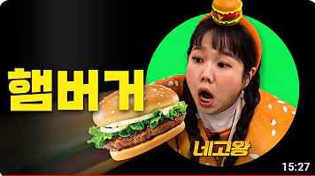
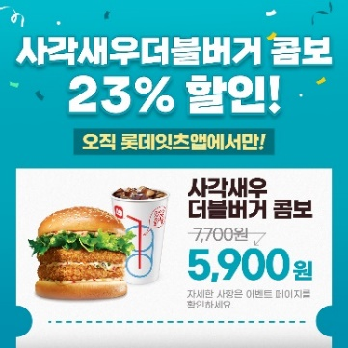
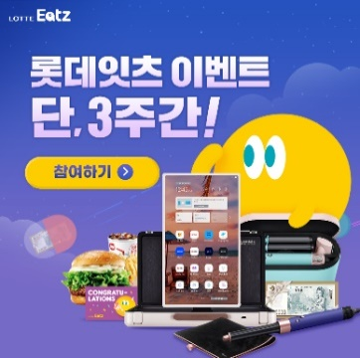
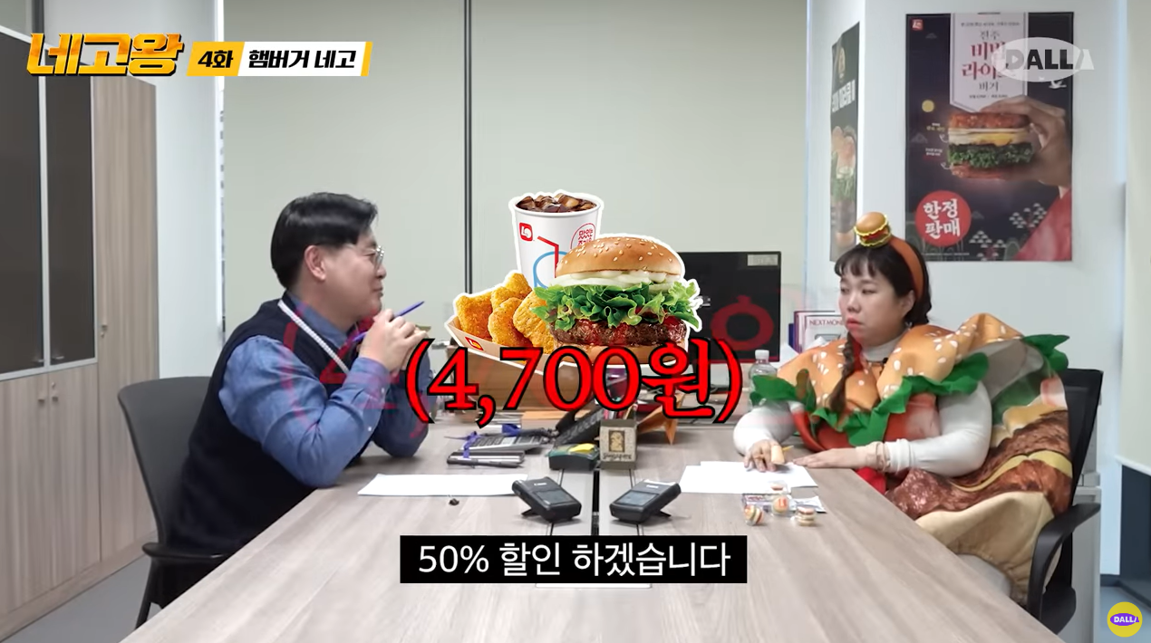
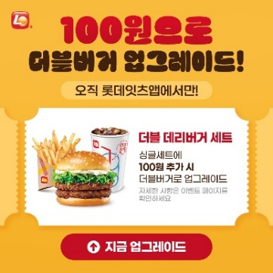
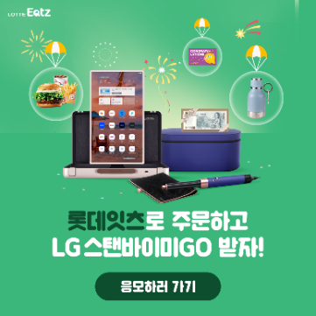
Company
BOMSEN
Vision
Business
Service
Organization
Portfolio
분야 : DA – App(Eetz)
기간 : 2023.03 ~ 2023.09
목표 : 앱다운로드 및 회원가입 목적 캠페인 시즌별 전개
성과 :
유튜브 캠페인과의 퍼포먼스 캠페인 집행 시기 연계로 목표 조기 달성
전략 :
유튜브 캠페인과 앱다운로드 퍼포먼스 캠페인 간에 전략적인 전개 및 시너지 창출
명확한 소비자 베네핏을 어필하는 DA를 집행하여 즉각적인 앱다운로드 및 회원가입 유도

Slide 17

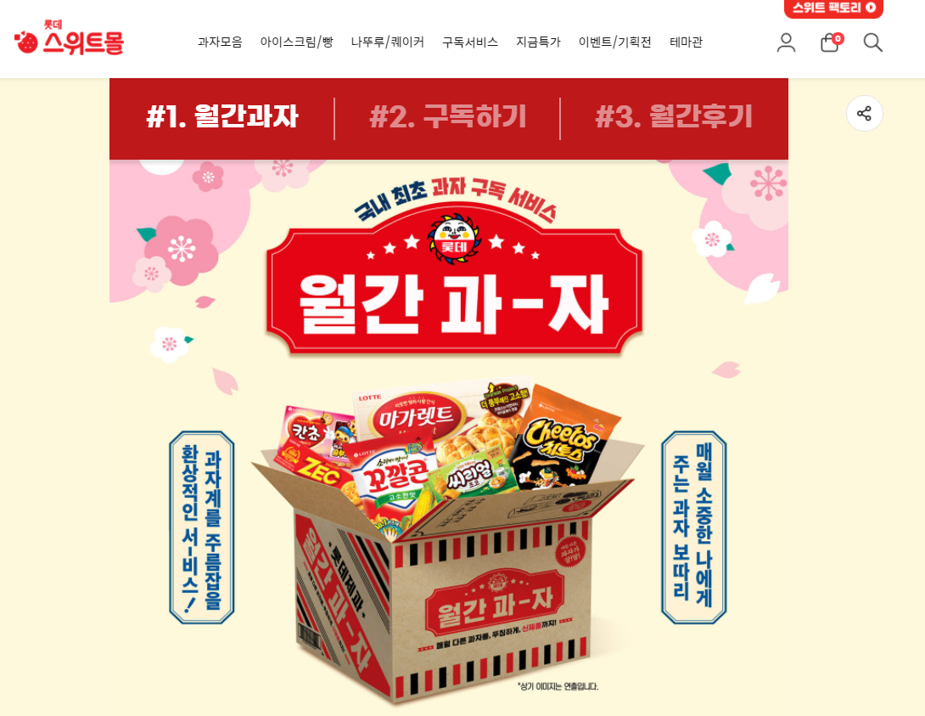

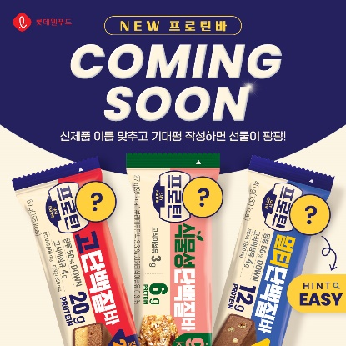
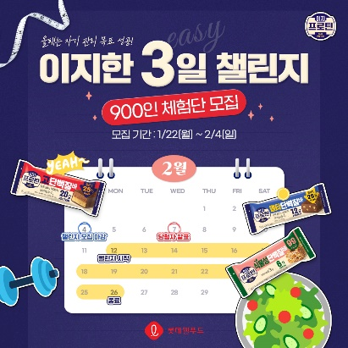
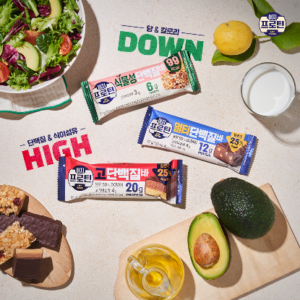


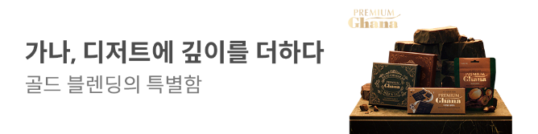
Company
BOMSEN
Vision
Business
Service
Organization
Portfolio
분야 : SA, DA – 스위트몰 / 푸드몰
기간 : 2021.01 ~ 2024.04
목표 : 롯데웰푸드 ‘스위트몰‘ 런칭에 따른 회원가입 및 세일즈 증대
성과 :
‘스위트몰’ 내 월간과자 구독자수 10만명 확보 및 누적 ROAS 400% 달성
전략 :
‘스위트몰’ 사이트 런칭에 따른 브랜드 인지도 제고 및 세일즈 캠페인 동시 진행
소비자들이 왜 ‘스위트몰‘ 에서 구매해야 하는 RTB 요소들을 발굴&활용하여 세일즈 부스팅
다양한 매체와 광고 소재를 활용하여 광고 성과 최적화 진행

Slide 18
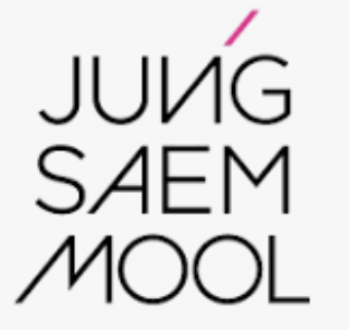
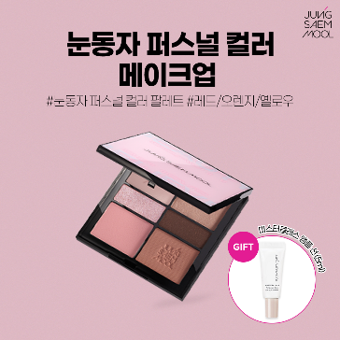
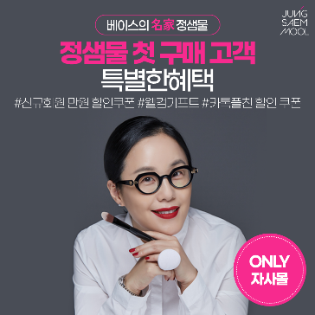


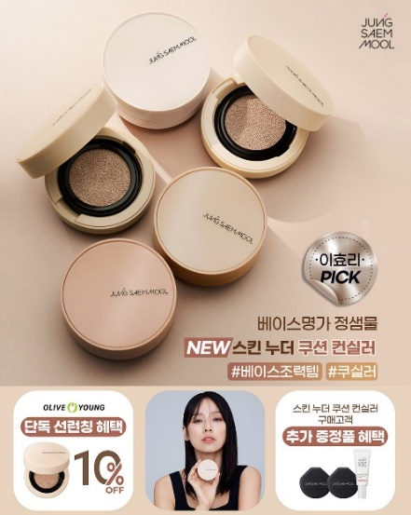
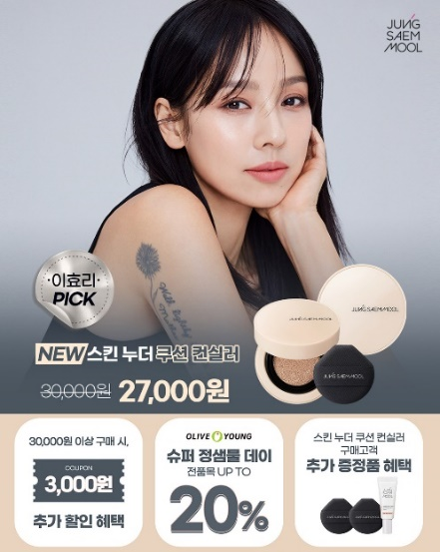

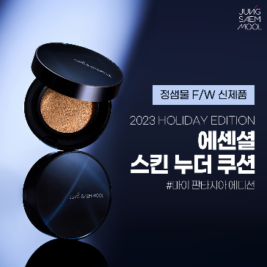
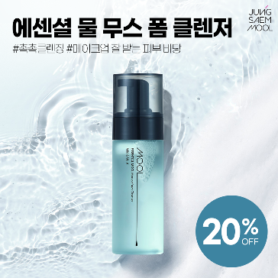
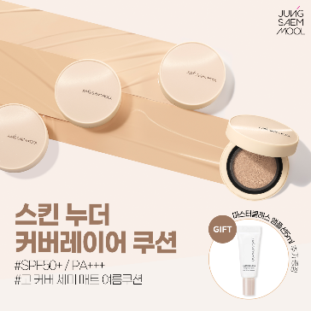

Company
BOMSEN
Vision
Business
Service
Organization
Portfolio
분야 : SA, DA – Brand Mall
기간 : 2023.1 ~ 2024.04
목표 : 신제품 인지도 제고 및 세일즈 증대
성과 :
광고 집행 이후 1년 내 월 평균 ROAS 350% 이상 기록
목표 매출액 꾸준히 달성하며 안정적인 캠페인 운영
전략 :
SS/FW, 바캉스 시즌 등 시즈널 이슈를 고려한 제품군 리스트업
운영 성과에 기반하여 효율적인 키워드 순위 조정 등 탄력적인 캠페인 운영을 통해 광고 비용 개선
지속적인 신규 매체 발굴 및 타겟팅 고도화

Slide 19

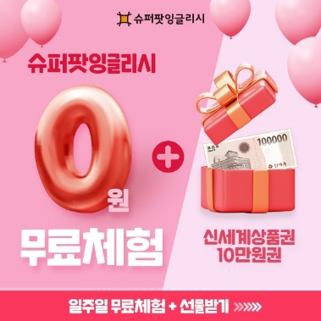

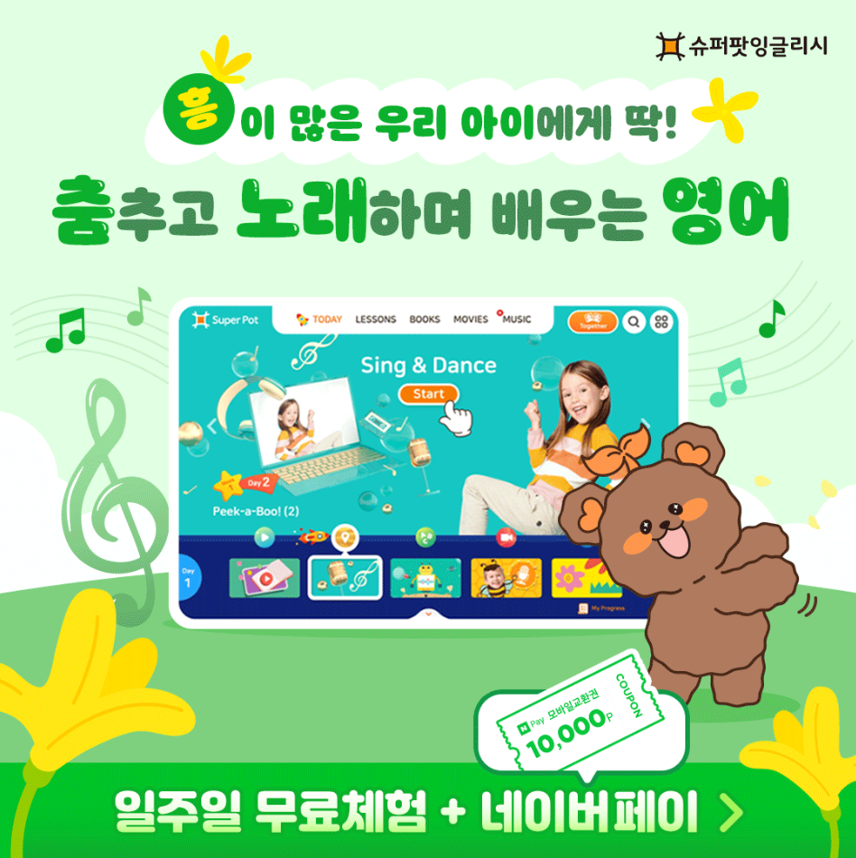

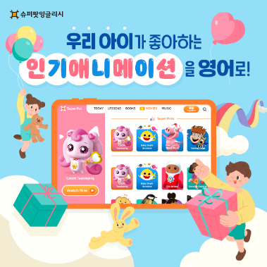
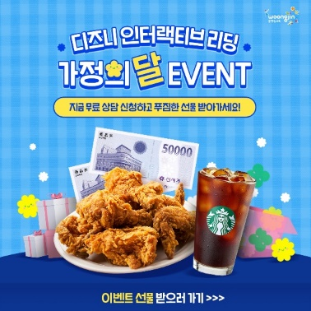
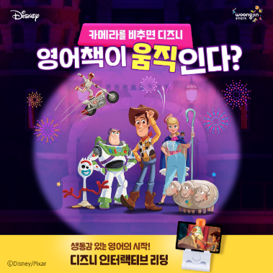

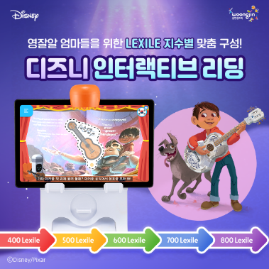
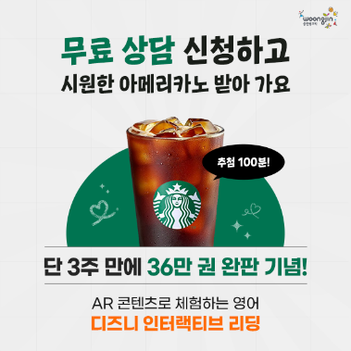


Company
BOMSEN
Vision
Business
Service
Organization
Portfolio
분야 : SA, DA – 슈퍼팟잉글리시, 디즈니인터랙티브리딩 Event page
기간 : 2024.02 ~ 2024.04
목표 : 신제품 인지도 제고 및 DB 확보
성과 :
광고 집행 이후 전년 대비 SA KPI 47% 성장 예상
월 평균 DB 수집 건수 700건 확보 (CPA 44,000원대 기록)
전략 :
3045F 코어 타겟을 고려한 다양하고 핏한 소재 개발
타이트한 KPI 성과 모니터링 및 다양한 파일럿 테스트로 캠페인 성과에 최적화된 매체 발굴
콘텐츠 그룹 분리 운영, 탐색형 키워드 개발 및 브랜드검색 소재 A/B 테스트 등 검색광고 효율 개선을 위한 다양한 전략 수행

Slide 20













Company
BOMSEN
Vision
Business
Service
Organization
Portfolio
분야 : SA, DA – 금성침대 / 베드리움 / 슬렙트
기간 : 2022.11 ~ 2024.04
목표 : 베드리움 매출 확보 및 슬렙트 런칭에 따른 브랜드 인지도 제고
성과 :
광고 집행 이후 1년 내 평균 매출 660% 성장
월 평균 ROAS 174%로 ROAS 목표 대비 +24% point 증가
전략 :
베드리움 미디어 포트폴리오 기반 운영 목적 재정의 (전략적인 미디어 운영)
난연 매트리스 캠페인의 독립 운영으로 광고 성과 극대화 (+2 Way 타겟 전략 A/B테스트 진행)
KPI 지표 재정립 (M/S Top4 진입 + ROAS 150%)

Slide 21

















Company
BOMSEN
Vision
Business
Service
Organization
Portfolio
분야 : SA, DA – 각 호텔/리조트 page
기간 : 2023.03~2024.03
목표 : 브랜드 이미지 제고 및 예약 증대
성과 :
국내 뿐 아니라 해외 호텔 & 리조트 예약률까지 증대
전략 :
시즈널리티를 살린 상품 기획에 맞춘 소재 제작
호텔의 고급화 전략으로 인한 자체 제작 가이드 제안, 심플 + 정보성 및 프리미엄형 소재 제작
브랜드 세이프티와 휴식 니즈 극대화를 함께 고려한 신규 매체, 타깃 발굴

Slide 22









Company
BOMSEN
Vision
Business
Service
Organization
Portfolio
분야 : SA, DA – Brand mall & app
기간 : 2021.01~2022.08
목표 : 신제품 인지도 제고 및 세일즈 증대
성과 :
1) ROAS 700%달성 (369%→700%)
2) CAC 48% 절감, 회원 가입률 7배 증대 (563,068원→319,018원, 0.03% →0.21%)
3) CVR 5배 증대 (0.03% → 0.16%)
전략 :
네스프레소에 반응 할 가능성이 있는 맞춤 타겟 조합으로 구매 가망성이 높은 잠재고객 선정
제품 및 시즌 프로모션에 최적화 된 소재 기획 및 DMP와 CRM DATA를 적극 활용한 광고 운영 및 관리, 재구매 및 휴면 회원 재활성화 집중 관리
수시 진행 프로모션 참여율 제고를 위한 캡슐 재구매 고객 RT 전략 강화

Slide 23













Company
BOMSEN
Vision
Business
Service
Organization
Portfolio
분야 : DA – Event page
기간 : 2022, 2023
목표 : 신규 출시 차량, 렉스턴 스포츠의 시승 유도 캠페인
성과 :
1) 침체기에 빠졌던 쌍용 자동차의 프로모션 중 최단기간 최대 매출 달성
2) KG모빌리티로 사명 변경 후에도 파트너십 연장
전략 :
신차의 USP에 포커싱한 소재 제작
캠핑, 낚시, 등산 등 타깃의 아웃도어 Activity 관심사 별 Target segmentation와 관련 소재 매칭 운영 진행

Slide 24


Company
BOMSEN
Vision
Business
Service
Organization
Portfolio
분야 : SA, DA – Mall
기간 : 2022.02~2023.02
목표 : S/S선스틱 및 마스크팩 판매량 증대
성과 :
1) 김정문알로에 2030영타깃 확보로 올리브영 입점 성공
2) 前시즌대비 제품 판매량 700% 증대
3) 22년 S/S 네이버 쇼핑 선케어 부문 1위, 22년 글로우픽 어워드 선스틱 1위 달성
전략 :
이슈에 따라 자사몰 외 오픈마켓/올리브영/홈쇼핑 등으로 멀티 랜딩 설정으로 판매 채널별 매출 극대화
브랜딩 영상 연동 배너 소재를 통해 ‘열케어‘, ‘해열제’등 USP중심 브랜디드 퍼포먼스 진행
DMP 제품 구매 행동 타겟팅 및 야외 활동 관련 관심사 타겟팅으로 ROAS 극대화

Slide 25












유입 49% 점유, 노출비용 239% 개선, 유입비용 140% 개선
Company
BOMSEN
Vision
Business
Service
Organization
Portfolio
분야 : DA – Brand Mall
기간 : 2023.03~2023.08
목표 : 블랙야크 신제품 세일즈 및 브랜딩을 위한 브랜디드 퍼포먼스 캠페인
성과 :
1) 목표 대비 각 지표 평균 212% 초과 달성
2) 노출비용 239%, 유입비용 140% 개선
3) CPA목표 대비 21% 절감
전략 :
집행 캠페인에 맞는 심플한 레이아웃으로 제품력 강조
마케팅 믹스에 최적화된 소재 운영을 통해 캠페인 집행
오프라인 매체 소재 연계 활용

Slide 26













Company
BOMSEN
Vision
Business
Service
Organization
Portfolio
분야 : DA – 지점별 Web Page
기간 : 2020.01~2024.04
목표 : 지점(8개)별 람스/지방흡입 DB 확보를 위한 퍼포먼스 캠페인
성과 :
1) 기존 캠페인 대비 DB 전환당 비용(CPA) 15% 개선
2) CPA목표 15,000원 달성, 월 1,000건 DB 확보
전략 :
랜딩페이지 내 액션포인트(DB 확보 버튼)별 KPI 수립
액션포인트별 광고 소재 A/B테스트로 효율 개선

Slide 27
Company
BOMSEN
Vision
Business
Service
Organization
Portfolio
DIGITAL Campaign
Notes:
Different view, Different tomorrow
Never be future blind
EYE can see tomorrow
Tomorrow is in your eyes
EYE see future, EYE see life
See in many EYES
Eye Knows the future
Future depends on you
Future in your EYES
Make future YOURS

Slide 28






Company
BOMSEN
Vision
Business
Service
Organization
Portfolio
코아루
Client 한국토지신탁 KOAROO
Open 2020. 7
Category Digital Promotion Type Brand Experience
Info.
한국 토지신탁 브랜드 영상을 활용한 디지털 프로모션 진행
타깃은 실제 아파트를 구매하는 연령층 3055과 향후 잠재 고객인 2044로 구분하여
서울&경기는 2044 연령 지방은 3055 연령으로 구분하여 광고 집행
코아루 디지털 프로모션은 브랜딩 캠페인과 이벤트 캠페인 2Track으로 진행되었으며, 브랜딩 캠페인은 코아루 브랜드 영상을 활용한 프로모션으로 브랜딩 및 인지도 증대 목적의 프로모션으로 진행. 이벤트 캠페인은 코아루 이벤트 페이지를 제작하여 브랜드 영상을 활용한 이벤트를 통해 영상시청 유도 및 참여증대를 목적의 프로모션으로 진행. 이벤트 참여자 총 15,000명 이상의 참여자와 700만 이상의 유튜브 조회수 발생.
▲ 영상 보러 가기 [Image Click]

Slide 29




한국고용정보원(워크넷)
Company
BOMSEN
Vision
Business
Service
Organization
Portfolio
Client 한국고용정보원(워크넷)
Open 2017. 12
Category Digital Campaign
Type Brand Experience, Viral Film
Info.
한국고용정보원 2050타깃을 위한 Viral Film 시리즈물로 총 100만 이상의 조회수 달성
시리즈물 中＇엄마편’ 서울영상광고제 2018 준정부기관 부문 대상 수상
Owned Media(페이스북/인스타그램/블로그) 운영
DA 및 SA광고 진행으로, 한국고용정보원 사이트 방문율 3.3% 상승
▲ 영상 보러 가기 [Image Click]

Slide 30




브라더코리아
Company
BOMSEN
Vision
Business
Service
Organization
Portfolio
Client 브라더코리아
Open 2020. 04
Category Digital Campaign Type Brand Experience
Info.
키치한 이미지와 위트있는 카피 등으로 젊은 타깃 중심 커뮤니케이션 진행
Naver, YouTube SEO KPI대비 약 23% 초과 달성 중
YouTube인플루언서를 활용한 제품 바이럴 진행하여, 플랜 대비 약 130%이상의 조회수 확보

Slide 31





세종사이버대학교
Company
BOMSEN
Vision
Business
Service
Organization
Portfolio
Client 세종사이버대학교
Open 2019.05
Category Branding / Digital Campaign Type Brand Experience, Conversion
Info.
세종사이버대학교의 입시율을 상승시키기 위해 2050 타깃으로 디지털 캠페인 전개
데이터 최적화 및 다양한 매체 활용을 통해 2018년 대비 지원자수 255% 증가
이외 세종사이버대학교 브랜딩을 위해 Owned Media(페이스북/인스타그램/유튜브/
블로등) 및 Viral, PR등의 홍보 활동 진행 > 유튜브의 경우 전년 대비 구독자수 116% 증가 세종사이버대학교의 브랜드 컬러인 노란색과 함께 위트있는 메시지 전달로 젊은 타깃 반응률 상승

Slide 32




삼성 에스원
Company
BOMSEN
Vision
Business
Service
Organization
Portfolio
Client 에스원
Open 2020. 1
Category Digital Marketing Type SNS Contents Creation
Info.
국내 최대 보안 업체인 에스원(S-1)의 디지털 마케팅 연간 대행을 운영함.
페이스북, 인스타그램, 유튜브, 네이버 블로그까지 매체 특성을 고려한 크리에이티브로 신규 참여자를 지속적으로 유입시키고 있음. 에스원의 서비스를 ‘보안’에 국한하지 않고, ‘안심’으로 브랜드 벨류를 확장시켜갈 수 있는 다양한 콘텐츠 제작 중.

Slide 33




영실업 꼬모조이
Company
BOMSEN
Vision
Business
Service
Organization
Portfolio
Client 영실업 꼬모조이
Open 2020.04
Category Interactive new media/Digital Promotion Type Brand Experience, Conversion
Info.
영실업 유아스킨케어 브랜드 ‘꼬모조이’ 의 신제품 론칭 캠페인 진행
목표 대비 신제품 구매건수 13% 초과 달성
맘타깃을 대상으로 한 여름 시즌 제품으로 여름 컨셉 Key image 촬영 및 디자인 진행
-

Slide 34







롯데GRS
Company
BOMSEN
Vision
Business
Service
Organization
Portfolio
Client 롯데GRS
Open 2018.0
Category Digital Marketing Type Brand Experience
Info.
롯데GRS 내 ‘T.G.I.프라이데이’, ‘빌라드샬롯’, ‘더푸드하우스‘ 외식브랜드 디지털 마케팅 진행
각 브랜드의 SNS 누적 방문자수 KPI 대비 24% 초과 달성
‘T.G.I.프라이데이’ 카카오톡 플러스친구 100,000명 달성
‘빌라드샬롯’ 브랜드 전면 리뉴얼 진행

Slide 35





창의와탐구
Company
BOMSEN
Vision
Business
Service
Organization
Portfolio
Client 창의와탐구(와이즈만 영재교육)
Open 2019. 12
Category Digital Campaign
Type Brand Experience, Conversion
Info.
맘 타깃을 대상으로, 창의력진단검사 신청 목표 캠페인 진행
전년 캠페인 대비 신청률 33% 증가 및 평균 전환단가 약 15,000원 감소
유입부터 신청완료까지의 전환율 평균 2.5% 이내 유지
맘 타깃을 집중 공략한 맘카페(커뮤니티)와 부모앱 노출 전략으로 전환수 확대

Slide 36






Hertz Korea
Company
BOMSEN
Vision
Business
Service
Organization
Portfolio
Client Hertz
Open 2018.01
Category Interactive new media/Digital Promotion Type Brand Experience
Info.
공식 페이스북 채널 개설 후 1년 팔로워 약 8,000명 달성
2030의 여행에 관심이 많은 젊은 타깃을 대상으로 한 콘텐츠 발행

Slide 37





EAGON
Company
BOMSEN
Vision
Business
Service
Organization
Portfolio
Client 이건홀딩스
Open 2019.01
Category Interactive new media/Digital Promotion Type Brand Experience
Info.
이건홀딩스 ‘이건창호’, ‘이건마루‘, ‘이건라움‘ 디지털 마케팅 진행
공식 블로그 채널 전년대비 총 조회수 47% 증가, 총 방문자수 46% 증가 공식 유튜브 채널 구독자수 KPI 대비 66% 초과 달성

Slide 38





카이스트 경영대학
Company
BOMSEN
Vision
Business
Service
Organization
Portfolio
Client 카이스트 경영대학
Open 2019.03
Category Digital AD Type Brand Experience
Info.
카이스트 경영대학 브랜드 인지도 향상 및
경영대학 내 과정의 지원자 모집을 위한 학기별 신입생 지원자 모집 광고 집행
최고 경영자과정 AIM 전년 대비 모집률 약 19% 상승
정보경영프로그램 전년 대비 모집률 약 15% 상승
EMBA과정 전년 대비 모집률 약 25% 상승

Slide 39



Kiehl’s Dermatologist Solutions
Company
BOMSEN
Vision
Business
Service
Organization
Portfolio
Client KIEHL’S
Open 2014. 9
Category Interactive new media/Digital Promotion Type Brand Experience
Info.
키엘의 신제품 라인 Dermatologist Solution을 웹과 모바일을 통해 효과적으로 알리기 위해, 먼저 키엘의 메인 타겟인 25~35세 젊은 직장인들이 많이 찾는 페이스북과 유튜브를 통해 캠페인을 홍보함.
자신의 사진과 이름을 업로드하여 인터렉티브 무비를 제작하고, Dermatologist Solutions 샘플을 받을 수 있도록 캠페인을 구축함.
총 5,000건 이상의 무비가 제작되었고 2,000건 이상의 매장 방문이 발생함.
▲ 영상 보러 가기 [Image Click]

Slide 40




Downy Winter Romance Campaign
Company
BOMSEN
Vision
Business
Service
Organization
Portfolio
Client P&G DOWNY
Open 2016. 12
Category Digital/Social Promotion Type Brand Experience
Info.
‘평범한 일상이 윈터로맨스 향기로 로맨틱한 무드로 변한다’는 메시지로, 3편의 TVC 제작 및 연계 디지털/소셜 프로모션 진행.
‘가장 로맨틱한 영상에 투표 해주세요’ 연계 이벤트는 단 20일 동안
8,000명의 참여자와 영상 클릭 수는 8만 뷰가 집계됨.
▲ 영상 보러 가기 [Image Click]

Slide 41




Hankook Tire LAUFENN Global Brand Film
Company
BOMSEN
Vision
Business
Service
Organization
Portfolio
Client HANKOOK TIRE Open 2014. 11
Category Branding/Digital Promotion Type Viral Film
Info.
브랜드 타깃 구매자의 성향과 취향을 영상 속에 담아내며
고객의 라이프스타일에 맞는 드라이빙 스타일을 제안하는 타이어가 라우펜임을 전달하기 위해, 영상 전반에 라우펜의 브랜드 컬러와 로고를 모티프한 소품 등을 녹여내며 실용성을 갖추면서도 심플하고 스타일리시한 브랜드 아이덴티티 전달.
LAUFENN Launching Show에 영상이 오르며 행사를 성공적으로 이끌었음.
▲ 영상 보러 가기 [Image Click]

Slide 42




‘SAVE OUR BEE’ Campaign
Company
BOMSEN
Vision
Business
Service
Organization
Portfolio
Client KOLON SPORT Open 2016. 5
Category Digital/IMC Promotion Type Brand Experience
Info.
토종 꿀벌을 모티프로 한 의류 라인 ‘BEE Collection’을 론칭하고,
판매 수익금 일부를, 멸종 위기의 토종 꿀벌을 위해 기부하는 캠페인 진행. 유튜브와 페이스북으로 릴리즈한 BEE STRONG 뮤비는
3주의 짧은 기간 동안 약 370만 회의 영상 조회수를 달성함.
▲ 영상 보러 가기 [Image Click]

Slide 43
Company
BOMSEN
Vision
Business
Service
Organization
Portfolio
IMC Campaign ability
Notes:
Different view, Different tomorrow
Never be future blind
EYE can see tomorrow
Tomorrow is in your eyes
EYE see future, EYE see life
See in many EYES
Eye Knows the future
Future depends on you
Future in your EYES
Make future YOURS

Slide 44



Company
BOMSEN
Vision
Business
Service
Organization
Portfolio
세계 1위 아이돌과 하이앤드 브랜드까지, 최상의 성과를 만들어 내는 BOMASEN은
강력한 IMC 역량으로 Red Ocean Biz의 후발주자에게도 뛰어난 성과를 만들어 드립니다.
BTS 글로벌 게임 캠페인
샤넬 코스메틱 디지털 마케팅
땡겨요 APP 브랜디드 퍼포먼스
3match 퍼즐게임 “인더섬 with BTS” 런칭 캠페인
게임 사전예약 100만 명 돌파, 이용자 500만 돌파
글로벌 샤넬 코리아 로컬라이제이션
국내 신제품 론칭 디지털마케팅
퍼포먼스마케팅 매체 운영 관리
브랜디드 콘텐츠 제작
오프라인 제휴, 소셜채널 운영
10개월 만에 130만 누적 회원 달성
Notes:
Different view, Different tomorrow
Never be future blind
EYE can see tomorrow
Tomorrow is in your eyes
EYE see future, EYE see life
See in many EYES
Eye Knows the future
Future depends on you
Future in your EYES
Make future YOURS

Slide 45




Company
BOMSEN
Vision
Business
Service
Organization
Portfolio
모든 채널과 접점을 아우르는 BOMSEN의 캠페인 역량은
금융부터 뷰티, 건강까지 다양한 방면을 아우르고 있습니다.
삼성생명
LG생활건강
뉴트리원
브랜디드 콘텐츠
CSR 켐페인
FC 모집 켐페인
매체 운영 관리
신제품 론치 디지털마케팅
브랜디드 콘텐츠 제작
메가/마이크로 인플루언서 협업
바이럴 , 매체 운영 관리
ATL 제작 및 미디어 운영
브랜디드 콘텐츠 제작
오프라인 제휴 마케팅
Notes:
Different view, Different tomorrow
Never be future blind
EYE can see tomorrow
Tomorrow is in your eyes
EYE see future, EYE see life
See in many EYES
Eye Knows the future
Future depends on you
Future in your EYES
Make future YOURS

Slide 46




Company
BOMSEN
Vision
Business
Service
Organization
Portfolio
정확한 전략과 인사이트로 강력한 파급력을 만들어 내는 BOMSEN의 IMC Campaign Creative로
브랜드의 성공을 위한 전방위적 서포트를 약속드립니다.
에스원
뉴트리원 TVC & Digital IMC
바이럴 컨텐츠 4천만 조회 기록
지상파 뉴스 및 각종 언론에 화제 영상으로 보도
ATL 제작 및 미디어 운영
브랜디드 콘텐츠 제작
오프라인 제휴 마케팅
Notes:
Different view, Different tomorrow
Never be future blind
EYE can see tomorrow
Tomorrow is in your eyes
EYE see future, EYE see life
See in many EYES
Eye Knows the future
Future depends on you
Future in your EYES
Make future YOURS

Slide 47
감사합니다.

